Slide 1
ADMINISTRACÍON DE COLOR EN LA IMPRESIÓN DIGITAL
SANDY SARE VELASTEGUI

Slide 2
Introducción
Años atrás nuestro método de impresión antes de que llegue la era digital fue la imprenta.
Este método industrial de reproducción de textos e imágenes sobre papel o materiales similares, consiste en aplicar una tinta, generalmente oleosa, sobre unas piezas metálicas, llamadas tipos, se transfería al papel por presión.

Slide 3
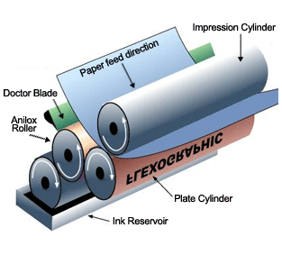
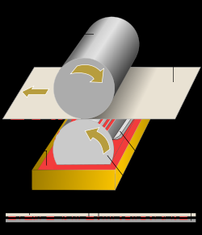
Múltiples métodos de impresión y reproducción se dieron con el avance del tiempo como:
Flexografía Huecograbado

Slide 4
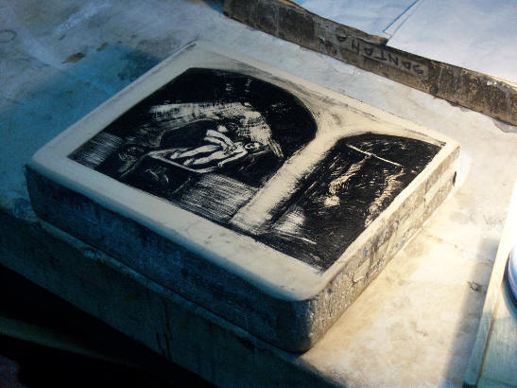
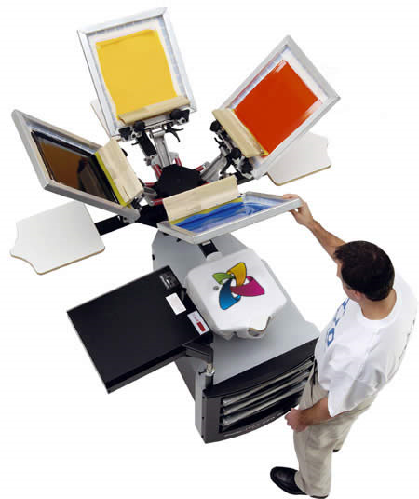
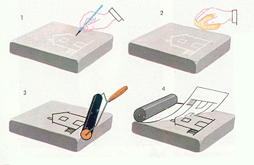
Litografía Serigrafía

Slide 5
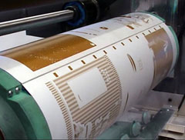
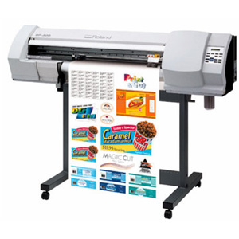
Impresión Offset Impresión Digital

Slide 6
Impresión Digital
La impresión digital nace del fruto de la evolución de las técnicas de impresión. Se introduce en las nuevas tecnologías de la vida cotidiana. La llegada del ordenador ha revolucionado en nuestro medio y, como no podía ser de otro modo, ha entrado con fuerza en el mundo de las diferentes técnicas de impresión.
Su proceso consiste en la impresión directa de un archivo digital sobre papel.

Slide 7
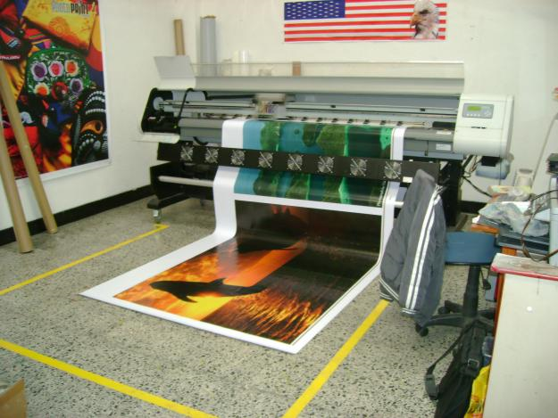
Es ideal para proyectos de impresión de corto tiempo de entrega, ya que una de las principales ventajas que ofrece la impresión digital es la disponibilidad casi inmediata de los impresos, pues no requiere tiempo de secado o enfriamiento al no trabajar con tintas como lo es la impresión en offset.

Slide 8
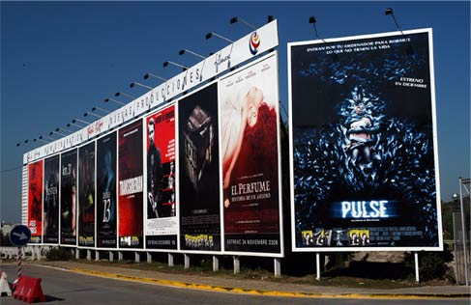
Las impresiones digitales pueden hacerse tanto en formatos corrientes, o en grandes formatos, sin perder calidad y detalles, lo cual permite hacer tiradas cortas desde una tarjeta postal a grandes murales del tamaño de un edificio de varios pisos.

Slide 9
Importancia
Uno de los factores que se tiene que tener en cuenta en el momento de imprimir y es de mucha importancia es que el archivo se encuentre en formato CMYK, no en RGB ya que este formato solo se lo utiliza en los monitores, cámaras digitales, entre otros.

Slide 10
Ventajas de la impresión digital
Reproduce rápidamente.
Permite hacer solamente la cantidad de ejemplares que se requiere, a un costo razonable.
Permite cambios de última hora
La impresión digital permite trabajar sobre superficies frágiles pues no hay contacto directo con dicha superficie. No hay presión.

Slide 11
Ventajas de la Impresión Digital
Al ser un método directo la impresión se ahorra el coste económico, y temporal de la fabricación de planchas.
Los plazos de entrega pueden ser simplemente de minutos.
Usamos gran cantidad de sustratos y tamaños

Slide 12
Desventajas de la Impresión Digital
Calidad: Si bien la calidad de la imagen es elevada, dependiendo de la aplicación, los sistemas de planchas ofrecen mejores prestaciones.
Grandes tiradas: Dependiendo del sistema de impresión digital elegido, si las tiradas son muy elevadas, los sistemas clásicos con planchas pueden resultar más económicos .

Slide 13
Desventajas de la Impresión Digital
No permiten terminados (barnices UV o plastificados).

Slide 14
Cuidados de la Impresión Digital
Realizar pruebas de color antes de la impresión definitiva es la mejor manera que existe de ver cómo quedará el trabajo y corregir posibles errores.
Revisar los formatos antes de la impresión.

Slide 15
Factores que afectan la buena Impresión Digital
Impresoras de inyección de tinta.
Centros de copiados.
La resolución de un archivo de imagen limita el tamaño de impresión de tus fotografías

Slide 16
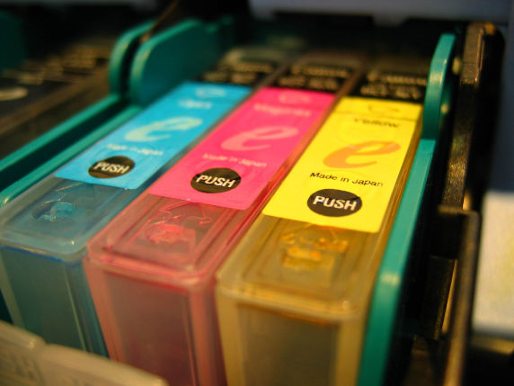
Imprimir tus fotos digitales en casa no es tarea fácil.

Slide 17
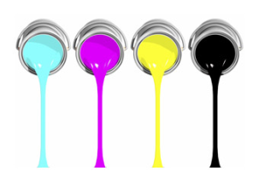
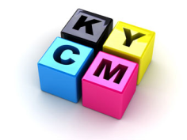
Sistema de color en la Impresión Digital
Es el gran conjunto de impresoras utilizan cuatro colores para imprimir, a excepción de otros modelos que utilizan seis colores o más.
Al sistema de impresión en cuatro colores, se denomina cuatricromía y se basan mezclando los tres colores primarios: amarillo, magenta (una clase de violeta), y cian (un azul clarito).

Slide 18
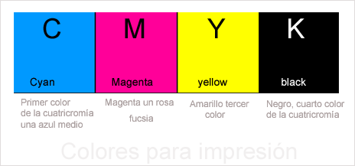
El negro es más adecuado para formar la cuatricromía y que creándolo a partir de otros colores da este resultado.

Slide 19
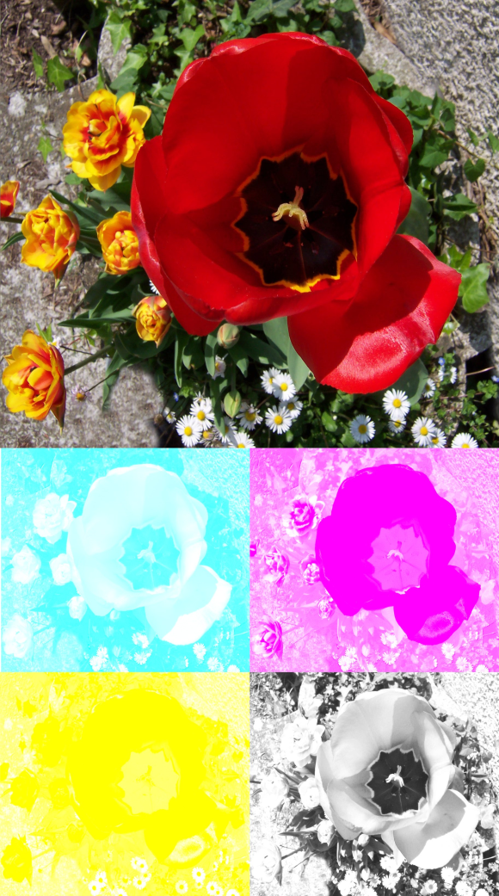
En muchas de las impresoras
para imprimir fotografías,
existen dos colores más
traduciéndose a seis
colores. Se trata del color
cian pero más claro y
el magenta también
más claro.

Slide 20
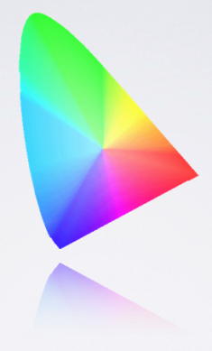
Gestión de Color
El fin de la Gestión del color es obtener una buena correspondencia entre dispositivos en color un ejemplo es que un vídeo debería mostrar mismo color en un ordenador, en una pantalla de plasma y en un fotograma impreso.
La Gestión del color ayuda a obtener la misma apariencia en todos estos dispositivos.

Slide 21
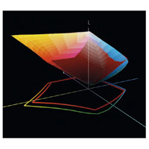
Gestión de Color en la Impresión Digital
Es la representación idéntica del color, plantea las máximas exigencias hacia la producción. Se trata de conservar la fidelidad del color a lo largo de varios pasos de producción.
Gestión de color en la Impresión Digital es la obtención de colores precisos, y consistentes de escáneres, monitores e impresoras.

Slide 22
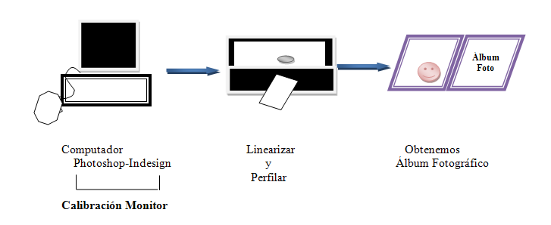
Sin una buena gestión del color entre los distintos dispositivos, no se consiguen impresiones que igualen al original.

Slide 23
Características de la Impresora
Xerox iGen4
Calidad de imagen brillante, alta definición de gran uniformidad
Motor de impresión de gran solidez capaz de imprimir casi 4 millones de páginas mensuales con rápidos tiempos de producción para todos los trabajos
La Linearizacion de alta definición

Slide 25
Pasos para la buena Impresión Digital
Calibración y Perfilamiento
Linearizacion
Perfil Profile maker

Slide 26
Calibración y Perfilamiento
En calibración usamos un equipo llamado EYES ONE MATCH 3.
Se trata de un espectrofotómetro digital de precisión que incorpora una luz propia con el que se pueden medir pantallas, proyectores digitales, impresiones en papel y la luz del ambiente. Con este resultado de calibración me da colores con resultados confiables y fiables.

Slide 27
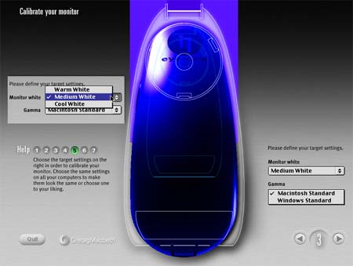
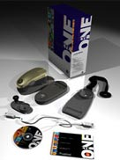

Slide 28
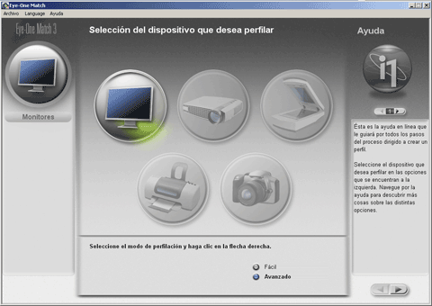
Pasos a seguir
Realizamos varios pasos para que nuestro monitor este calibrado:
Instalamos el CD que viene en kit.
Escogemos la selección que queremos analizar.

Slide 29
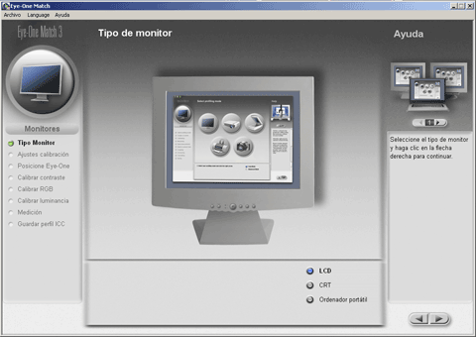
Seleccionamos nuestro tipo de monitor : LCD- TFT
Y empezamos con las configuraciones de calibración.

Slide 30
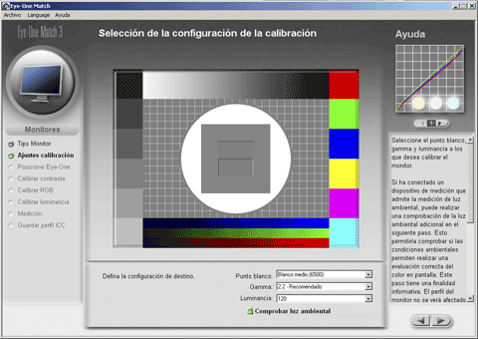
Punto blanco –blanco medio 6500.
Luminancia :La recomendación de fábrica es utilizar 100 cd/m2 aunque el valor normalmente utilizado es de 120 cd/m2.
Gamma: Gamma 1.8 para MAC y 2.2 para PC

Slide 31
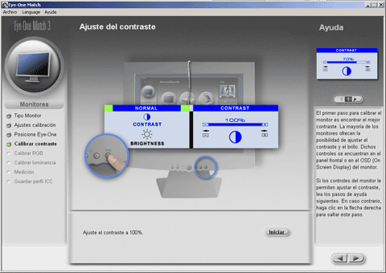
Desplazar los controles del monitor y que se encuentra en la parte lateral izquierda, y ajustamos.

Slide 32
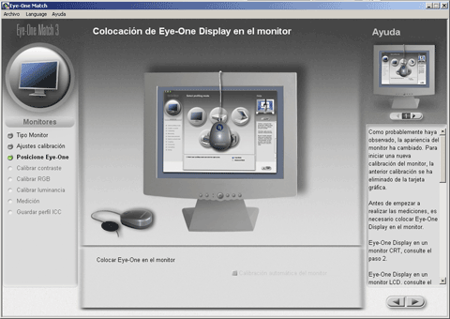
Colocamos nuestro calibrador sobre la pantalla. Y nuestro Eyes One comienza a analizarlo.

Slide 33
Lectura de contraste: se ajusta el valor hasta conseguir que el indicador sea correcto.
Configuración de punto blanco:
Método Nativo
Método 5
Método RGB

Slide 34
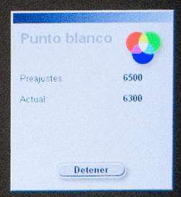
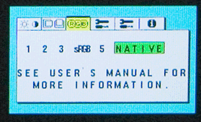
Método Nativo
Es el mejor método para iniciarse en este monitor, nos ofrece un sistema predefinido a 6500ºK con un color vivo.

Slide 35
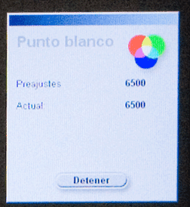
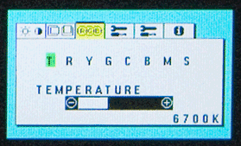
Método 5
Es donde podemos sacar el máximo partido del monitor, nos permite ajustar la temperatura y la saturación

Slide 36
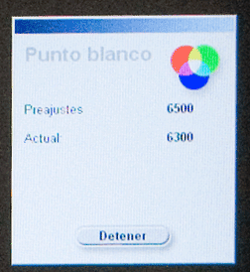
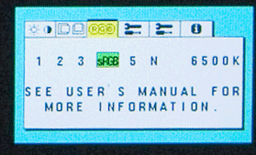
Método RGB
Adaptación del monitor a uno de los modos de color. La lectura con los colorímetros está entre 6250 y 6350ºK.

Slide 37
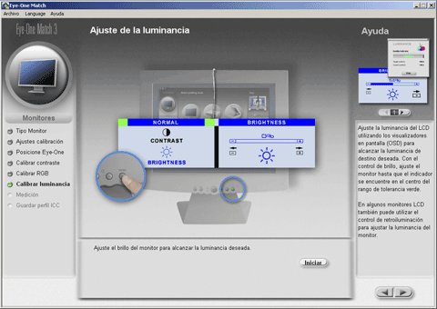
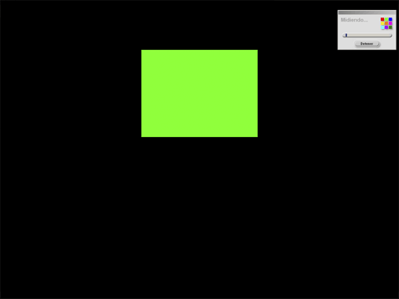
Iluminación del Monitor
Regulamos los botones
y el programa analiza.
Utilice el panel del monitor
para ajustar el nivel
correcto de luz,

Slide 38
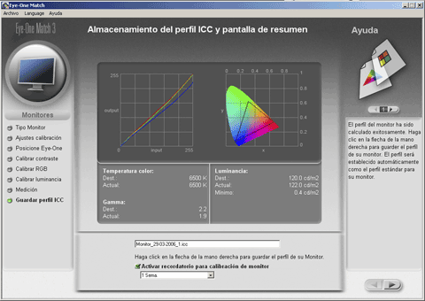
Lectura de los parches de color para generar el perfil del monitor y obtener nuestro perfil ICC

Slide 39
Resultado de calibración y perfilamiento del monitor
ID_ PS_22-05-2010_1.txt

Slide 40
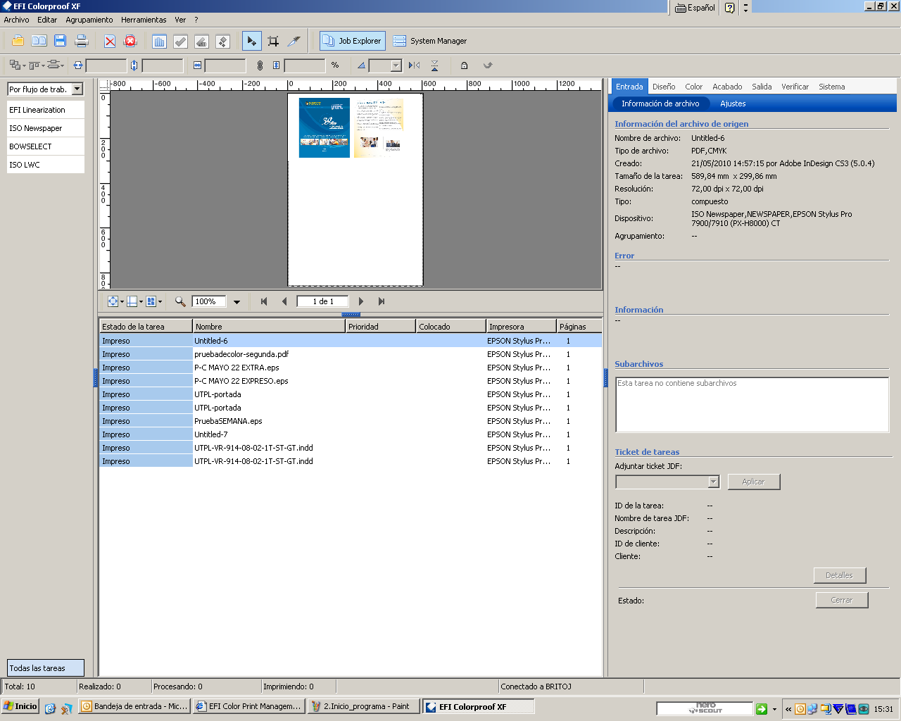
Linearizacion de la Impresora
Para Linearizar nuestra impresora debemos seguir los siguientes pasos:
Ir al programa Efi color y abrirlo

Slide 41
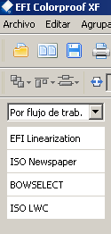
Clic en Efi Linearizacion.
Crear Linearizacion básica

Slide 42
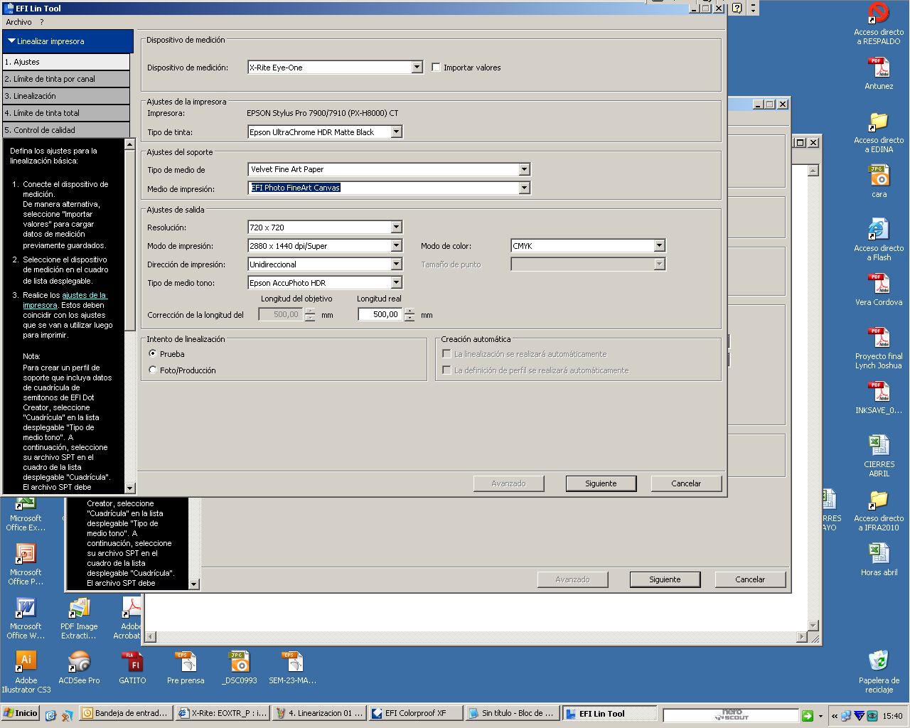
Elegimos el siguiente paso que es ajustes de impresora, y el programa empieza a analizarlo

Slide 43
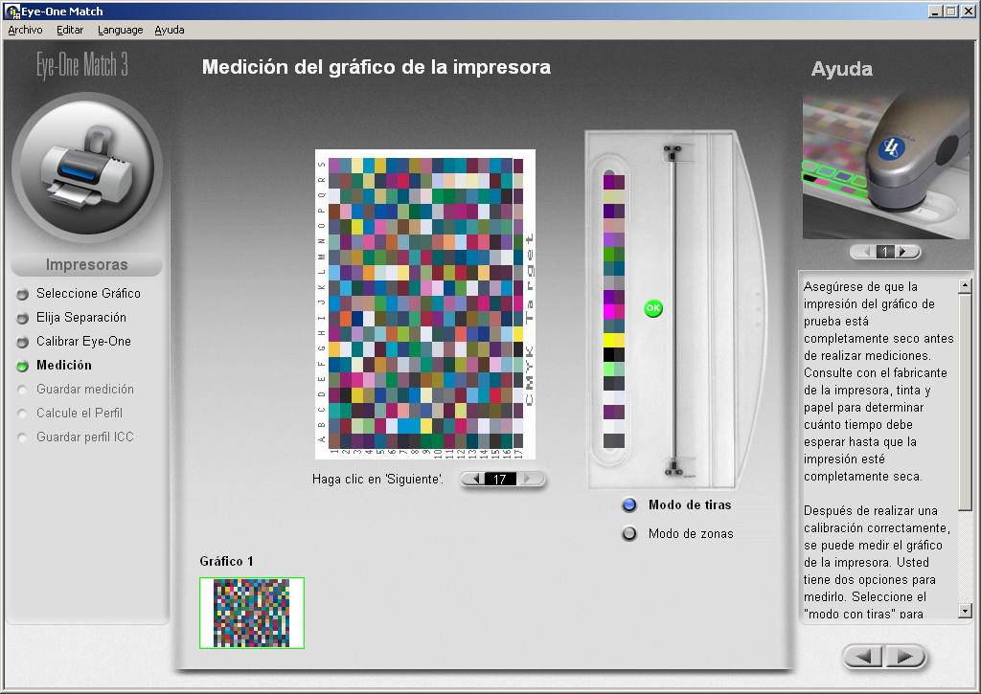
Despliega la ventana similar a una tarjeta test en donde el programa analiza cada color que tiene la impresora que vamos a utilizar.
Unos pasos antes de finalizar nos sale la unas cuadrillas de colores y empieza a cargar y analizar

Slide 44
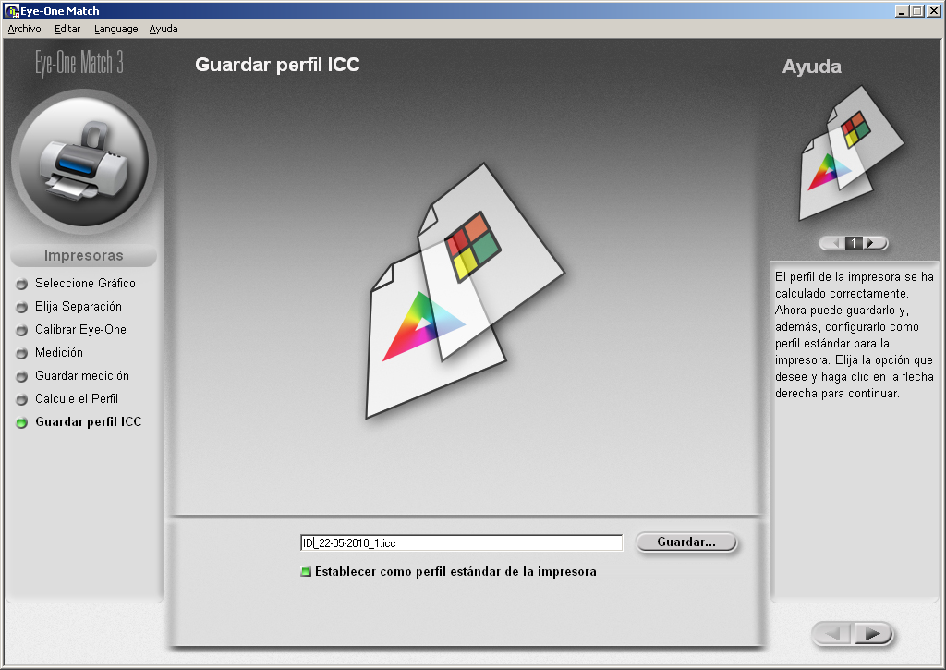
Y finalizando como resultado tenemos nuestro perfil de impresora ya linearizada y guardamos
Impresora Digital_ PS_22-05-2010_1.txt

Slide 45
Perfil Profile Maker (Prensa Digital)
El perfilamiento se lo realiza con el tipo de papel que voy a usar apara la impresión, para medir la tirillas de color.
Todo perfil tiene que ser ICC (formato de extensión). En este procedimiento usamos el mismo programa Eyes One Match con la opción de perfilar
Le mostraremos varios pasos para la creación del perfil:

Slide 46
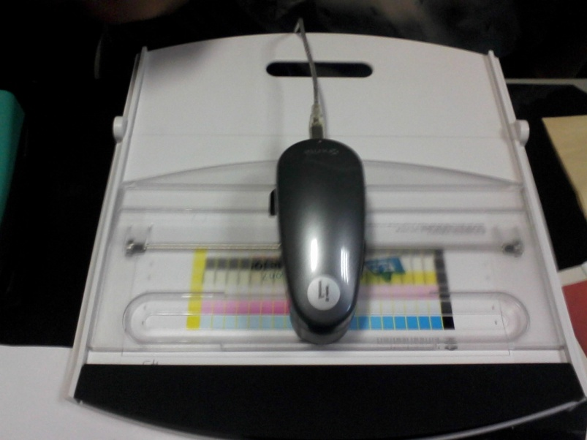
Tener listo nuestro equipo.
Como segundo paso a seguir debemos tener nuestra programa listo para realizar el Test con el Eyes one, tener colocada la tarjeta por debajo de la parte transparente, y el Eyes one encima.

Slide 47
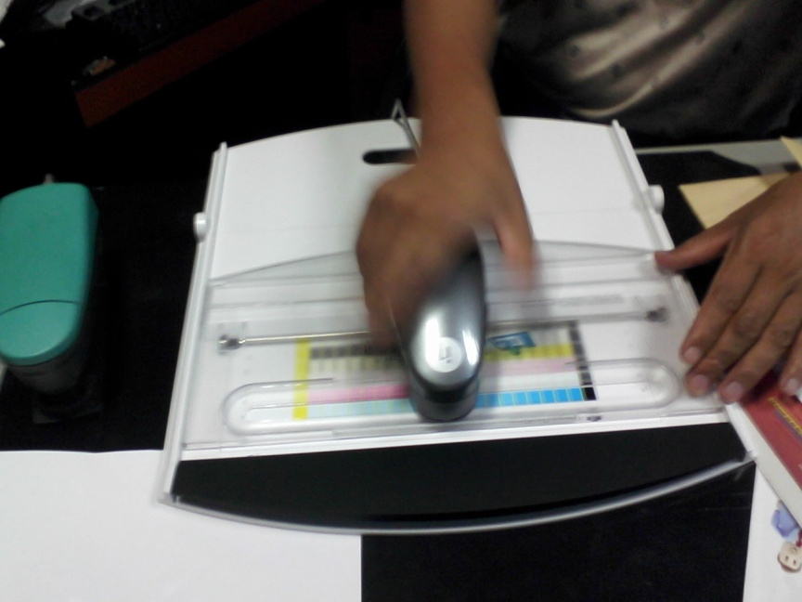
Desplazar de izquierda a derecha bajando cuidadosamente la parte transparente de encima y analizando cada cuadrito de color del test.
Así como analizamos manualmente, el monitor también analiza y carga cada cuadro de color.

Slide 48
Al finalizar la medición de la tarjeta test, en el monitor aparece la medición final de nuestro trabajo y le muestra dos opciones en la parte de abajo si desea su resultado en modo de tiras o modo de zonas, y tenemos nuestro perfil listo que es:
El perfil es ID_22_05_2010_1.icc

Slide 49
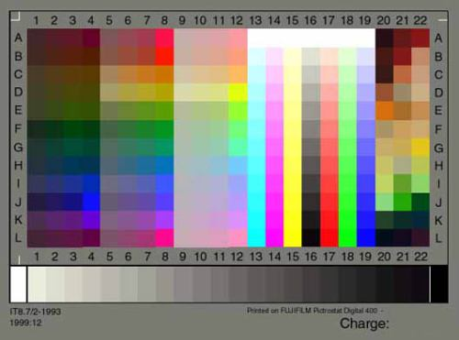
Tarjeta Test
Creadas bajo un estándar que se publicó en 1993.
Es una carta impresa en papel fotográfico que a diferencia de otras cartas de color, que sólo sirven para ajustar a "ojímetro" los colores, las IT8 permiten un ajuste de precisión que no se hace a mano, sino con programas especializados. Con estos programas se crea un perfil de color para el escáner o la cámara digital, lo que permite conseguir una fidelidad de color muy alta

Slide 50
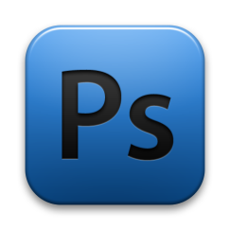
Photoshop
Photoshop fue creado en el año 1990, soporta muchos tipos de archivos de imágenes, como BMP, JPEG, PNG, TIF,GIF entre otros, además tiene formatos de imagen propios.
Photoshop es una aplicación informática en forma de taller de pintura y fotografía que está destinado para la edición, retoque fotográfico y pintura a base de imágenes de mapa bits
Fue elaborado por la compañía de software Adobe Systems.

Slide 51
Photoshop se ha convertido, desde sus comienzos, en el estándar de retoque fotográfico, pero también se usa extensivamente en multitud de disciplinas del campo del diseño y fotografía, como diseño web, composición de imágenes, edición, etc., y en cualquier actividad que requiera el tratamiento de imágenes digitales. Este programa ha dejado de ser una herramienta únicamente usada por diseñadores sino también por fotógrafos profesionales de todo el mundo, que lo usan para realizar el proceso de "positivado y ampliación" digital,

Slide 52
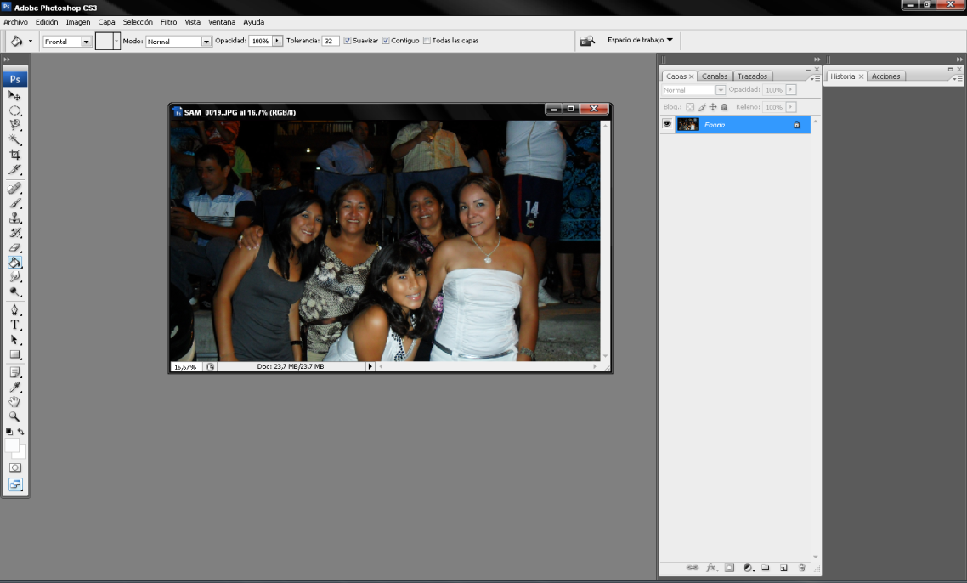
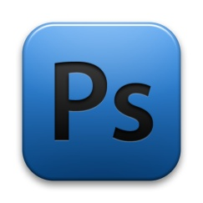
Arreglo y retoque de fotos
Ir al programa Photoshop.
Cargar el perfil, en Photoshop-color setting y guardarlo.
Buscamos el archivo en el cual vamos a trabajar, y aparece nuestra foto en el área de trabajo.

Slide 53
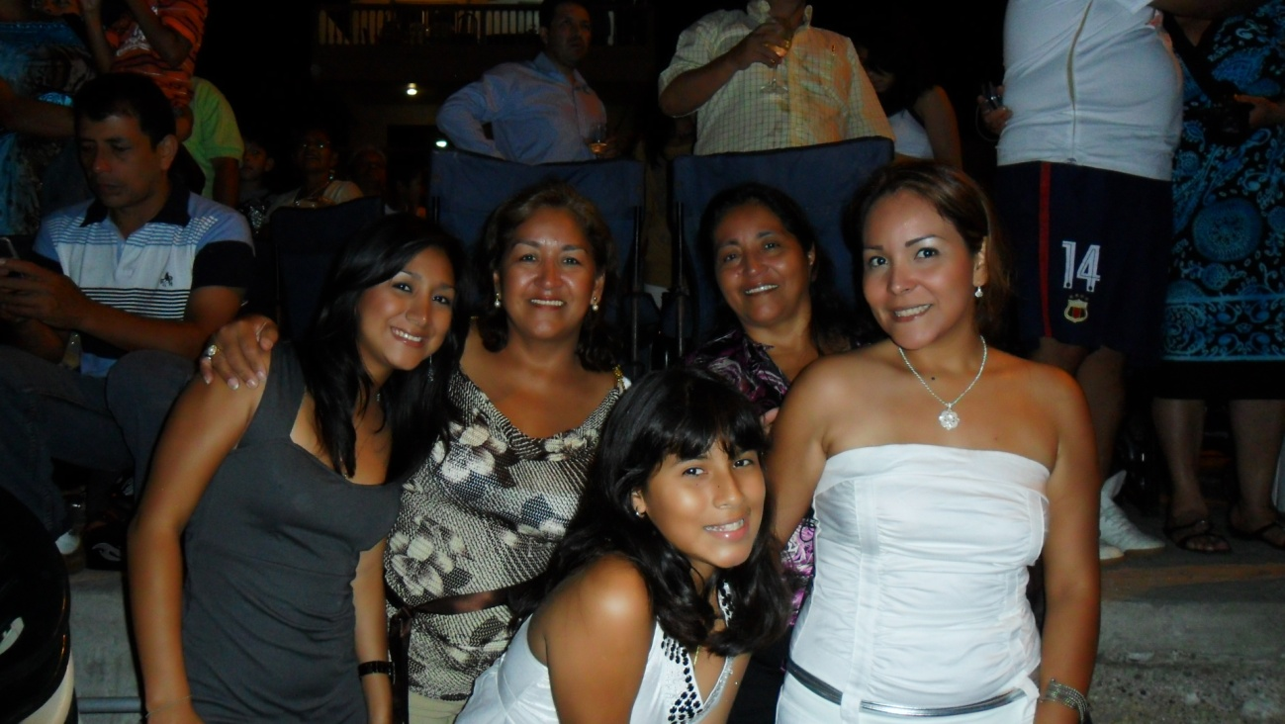
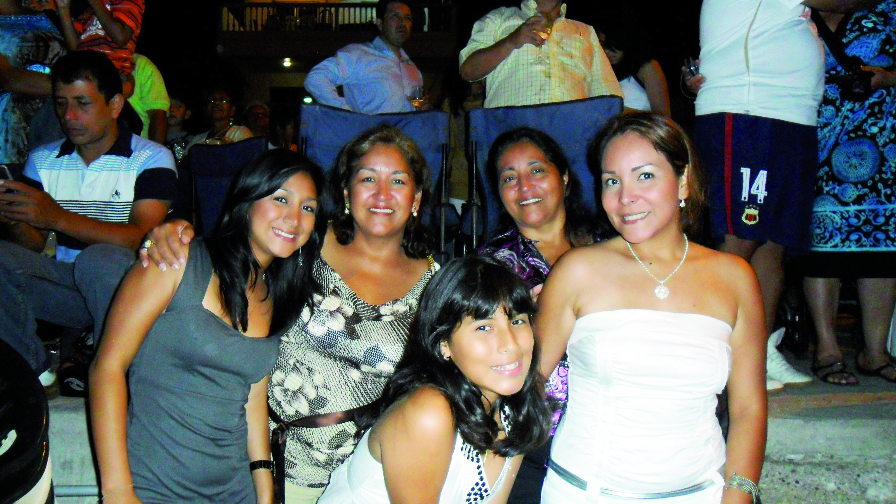
Comenzamos a retocar nuestra foto: y elegimos las siguientes opciones: curvas-niveles-equilibrio de color-enfocar, etc.
Cuando ya tenemos nuestro foto totalmente retocada en el programa ya está lista para ser guardada.
Guardamos en formato CMYK.

Slide 54
Diseño del álbum
El programa utilizado para el diseño y diagramación del álbum es Indesign de Adobe tenemos varios pasos a seguir:
1) Abrimos el programa Indesign y hacemos clic en documento para ajustar datos como: numero de paginas, formato.
2) Paginación:hablaremos sobre las medidas en general de nuestra hoja de trabajo. Como se va a realizar en hoja A3 que en centímetros tiene:
29.7 x42, debemos medir el espacio de trabajo.

Slide 55
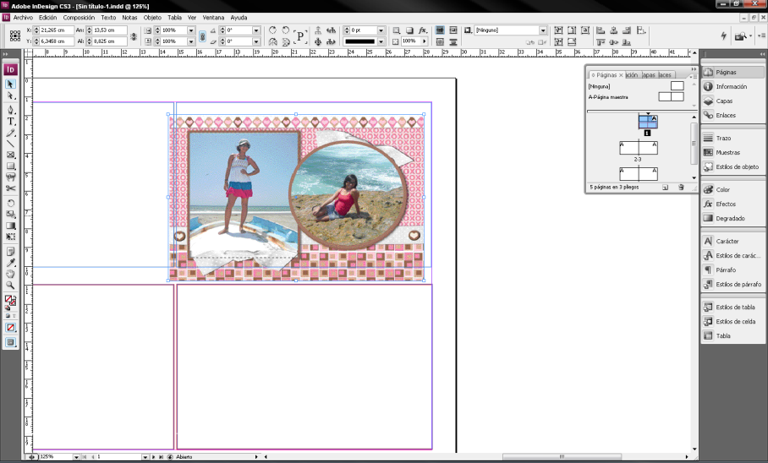
Abrimos las fotos que van a ser diagramadas que están retocadas en Photoshop y comenzamos a colocarlas de acuerdo al espacio y diseño planificado.
Tamaño de Página: Colocaremos 4 fotos en cada hojita A3 tendremos que tener nuestra área de trabajo.

Slide 56
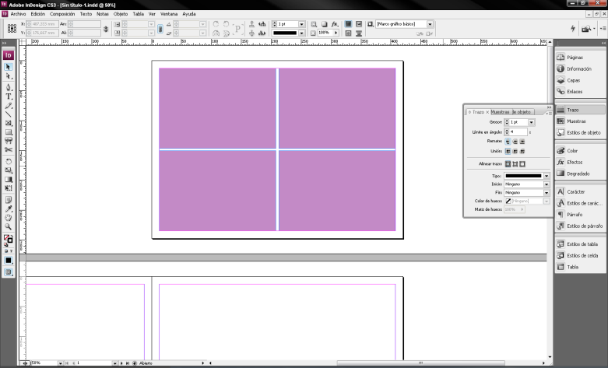
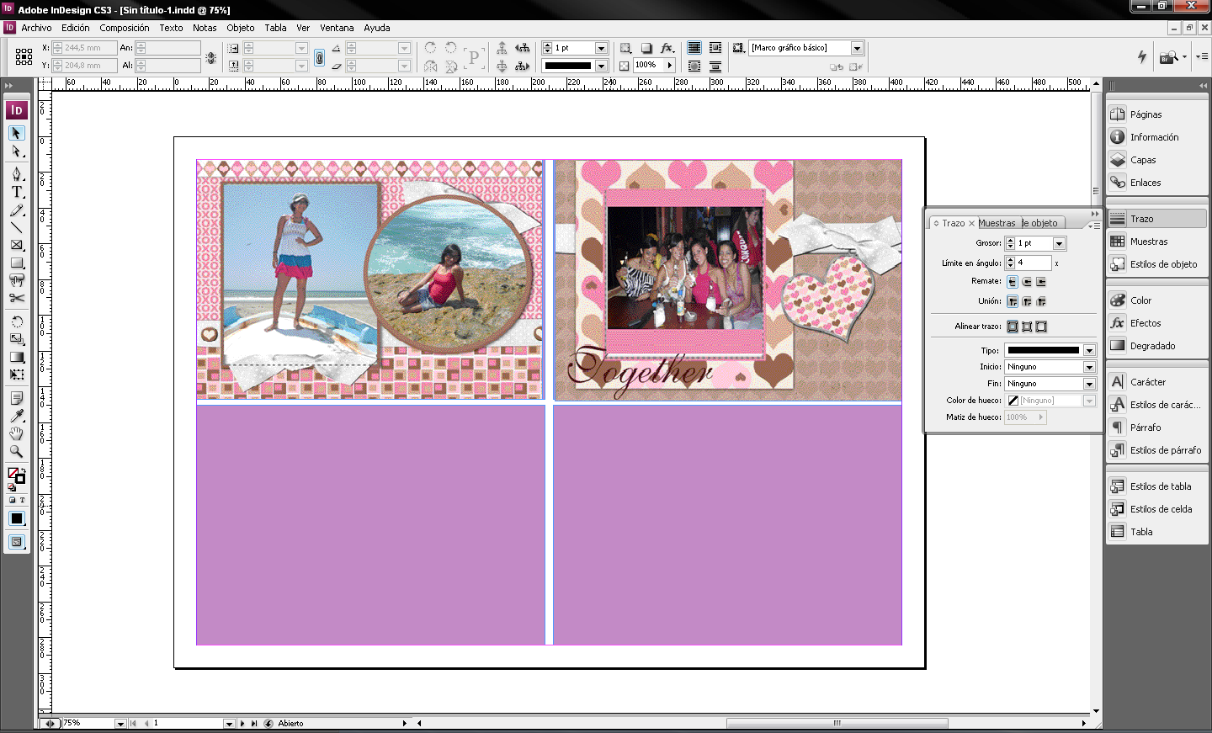
En sangría en toda la hoja tenemos 1.3 cm de cada lado. Ancho de hoja es 39 cm, desde el margen que vamos a usar, y el largo 27.3
En el espacio que tenemos vamos a dividir en cuatro cuadrantes dejando un pequeño espacio entre una imagen y otra. Cada cuadro tiene 19.3 de ancho x 13.3 de largo. Nuestro espacio de trabajo quedaría así, y colocamos las fotos

Slide 57
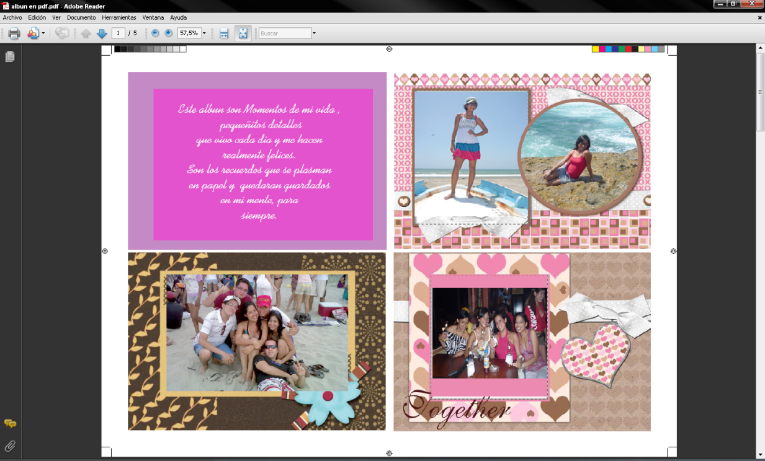
Exportamos nuestro trabajo en PDF.
Tipo de fuente: Es SWENSON, es una tipografía sin serifas, de forma inclinada de tipo regular, de 24 puntos. Es de la familia de las manuscritas.

Slide 58
Tipo de papel: EFI Certificado, este tipo de papel realiza pruebas de color de alta calidad, en servicios de fotografía y producción de medios para pruebas fotográficas y aplicaciones de producción. Tiene certificado ISO por su buen rendimiento en impresión. En la parte de atrás tiene su nombre en marco de agua. En la parte del frente es un poco brilloso, perfecta para la impresión de fotos, se asimila al papel couche, pero este es un poco más grueso. Es utilizado para revistas por su calidad en las fotos. Su costo varía al modelo y tipo de papel EFI que se utilicé.

Slide 59
Muchas Gracias

